Slide 1




Цифровые удостоверения в национальном мессенджере МАХ

Slide 2

Национальный мессенджер «МАХ»
Мессенджер МАХ – первый российский национальный сервис обмена информацией.
Основная цель – обеспечение цифрового суверенитета и создание доверительной среды
коммуникаций между гражданами, бизнесом и государством.
Стандартные функций:
обмен сообщениями (текстовые, голосовые и видеосообщения)
передача файлов (передача документов и файлов любого формата до 4 Гб бесплатно)
групповые чаты и каналы (возможность создание чата до 10 тыс. участников)
кроссплатформенность (возможность использовать на любых устройствах )
групповые звонки (отсутствие лимитов)
получение статусов с ЕПГУ
запись на прием к врачу, закрытие больничных листов

Slide 3
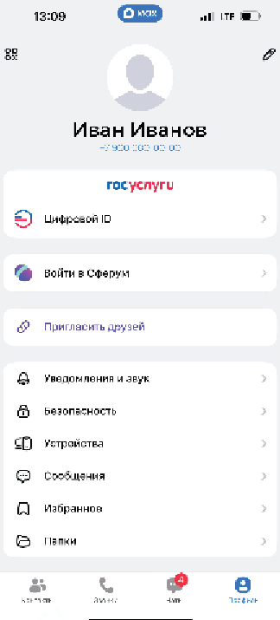
Стратегическая цель
От бумажного документооборота –
к юридически значимому цифровому ID
Реализация стратегии цифровой трансформации РФ
Технологический суверенитет
Юридически значимый аналог бумажных документов
Снижение административных барьеров для граждан
Повышение безопасности персональных данных

Slide 4
Виды цифровых удостоверений
Цифровое удостоверение многодетной семьи
Цифровое удостоверение пенсионера
Цифровое удостоверение инвалида

Slide 5
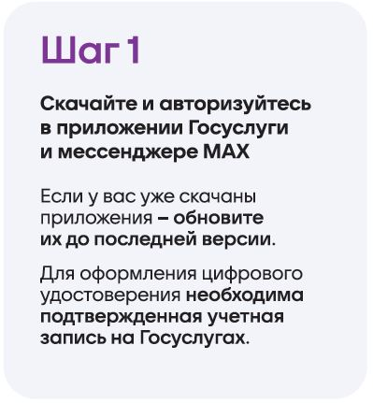
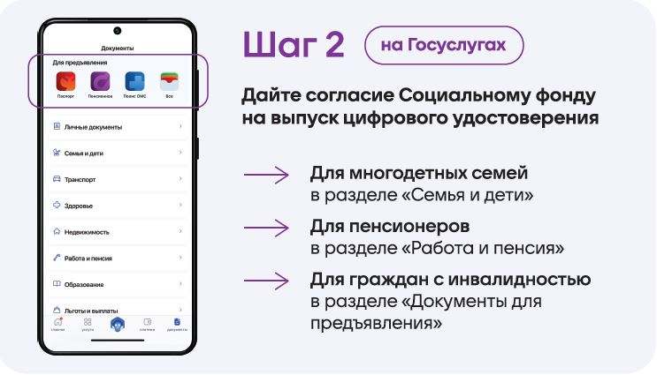
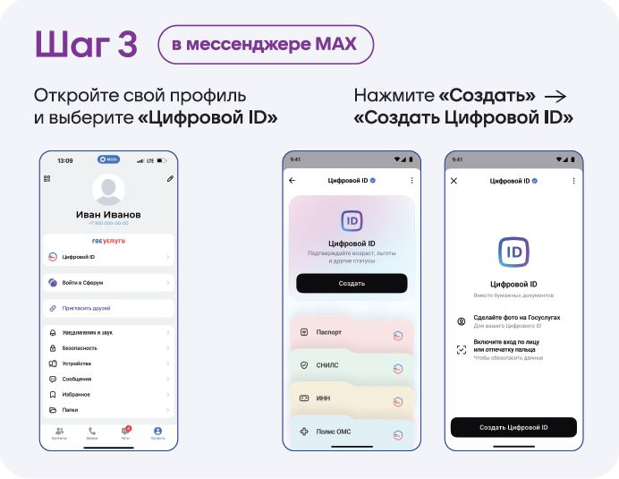
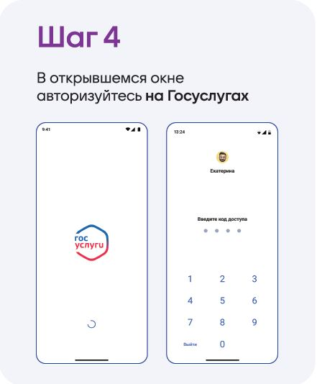
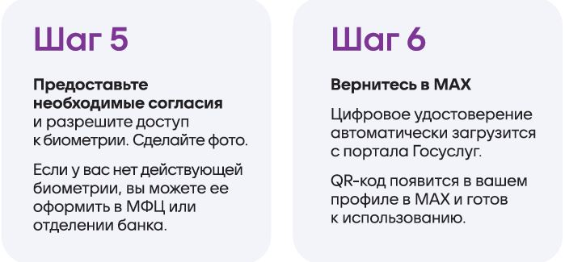
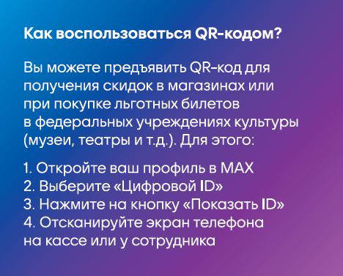
Национальный мессенджер «МАХ»
Цифровые удостоверения

Slide 6
Спасибо за внимание!

